Slide 1


Mobile/WebService Project
FinalTerm 보고서
제목 : DeskLog
학번: 2020105309
이름: 김민수
Image Processing Lab

Slide 2

목차
요구조건
목적
필요성
기능 계획(신규 또는 추가 기능 중심)
사용자 시나리오(Ui 구성)
기대효과
2

Slide 3
요구조건
1. Edge System(Python 기반, 공통)
1-1. YoloV5 pretrained model 사용
대체 가능 함
1-2. Ms coco 훈련데이터 기준 검출 객체 (Classes) : 80가지 객체 검출 기능
대체 가능 함
1-3. 한 종류의 객체를 동일한 객체로 가능한 Change Detection
1-4. 게시를 위한 HTTP Restfull API 사용(공통)
1-5. 추가기능
2. Service System(Python, Django 기반, Pythonanywhere 클라우드상 서비스 구동, 일부 확장 기능 가능)
2-1. 사용자 보안 기능(보안키를 이용한 로그인, 공통)
2-2. Image Blog 및 관리 기능(공통, 일부 확장 기능 가능)
2-3. 게시를 위한 HTTP Restfull API 제공(공통)
2-4. Image 목록, 획득을 위한 HTTP Restfull API 제공(신규 추가 필요)
2-5. 추가 기능
3. Client System(Android, Native App, 개별 제안)
3.1. Image list view 기능(공통 기능, 개별 제안)
3.2. Image 목록, 획득을 위한 HTTP Restfull API 사용(신규 추가 필요)
3.3. 공통기능 및 추가기능을 활용한 사용자 시나리오 및 UI 제공 (신규 추가 필요)
3-4. 추가 기능
Image Processing Lab

Slide 4
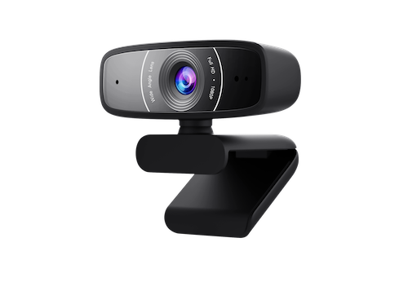
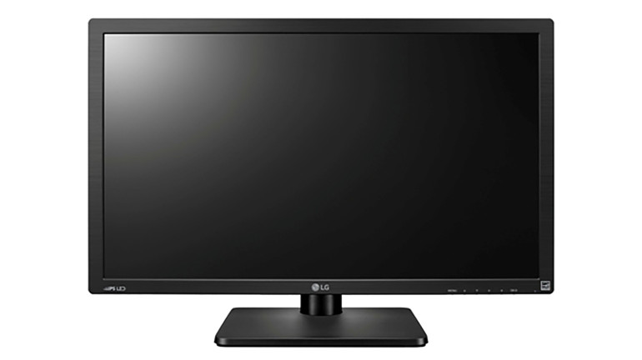






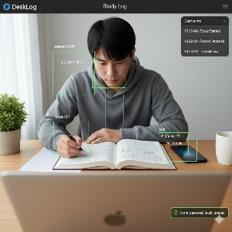



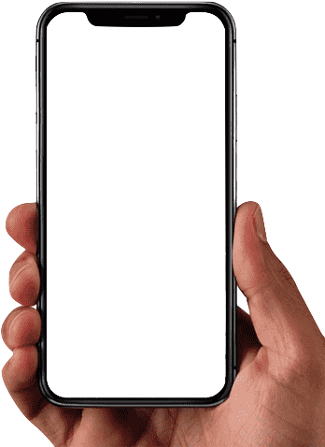
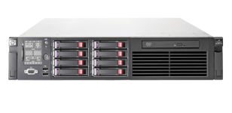

시스템 구성도 (변경된 사항 적용)
시스템 구성도
WEB CAM
JavaScript (getUserMedia)
Canvas 프레임 캡처
PORT:8000
DeskLog
(Django blog)
Change Detection
REST API
HTTP/Rest API
HTTP/Rest API
Study Log
<CLIENT (브라우저)>
알림
통계
조회
<EDGE SYSTEM>
<SERVICE SYSTEM>
<CLIENT (안드로이드 앱)>
Image Processing Lab

Slide 5
목적
공부시간 동안 책상에서의 나의 행적을 기록하는 앱
이 앱은 책상에 앉은 나를 관찰하여 내가 자리를 비운 시간, 폰을 든 시간들을 기록하고, 경고한다.
태도 교정으로 나의 학업에 도움이 되도록 하고자 한다.
Image Processing Lab

Slide 6
필요성
아무리 책상에 앉아도 딴짓하고 싶은 마음이 든다.
기존의 타이머 앱은 사용자가 직접 조작해야 하므로, 실제 학습 집중 시간과 기록 간의 괴리가 발생한다. (다른 마음을 품을 수 있다.)
객관적 데이터(영상 분석)를 기반으로 순수 공부 시간을 측정하고, 학습 방해 요소(스마트폰, 자리 이탈)를 자동으로 탐지하여 사용자에게 경각심을 줄 필요가 있다.
Image Processing Lab

Slide 7
기능 - 조건대비표
시스템 구분 | 세부기능 | 구현 여부 | 대체 여부 | 소스 파일명 (함수 또는 class명)
1. Edge System(Python 기반, 공통) | 1-1. YoloV5 pretrained model 사용(대체 가능) | O | X | Service_System/blog/ai.py - YoloDetector.load_model(), yolov5s.pt
 | 1-2. Ms coco 훈련데이터 기준 검출 객체 (Classes) : 80가지 객체 검출 기능(대체 가능 함) | O | X | Service_System/blog/ai.py - YoloDetector.detect(), YOLOv5 기본 모델
 | 1-3. 한 종류의 객체를 동일한 객체로 가능한 Change Detection(대체 가능 함) | O | X | Service_System/blog/views.py - session_capture() (라인 344-348)
 | 1-4. 게시를 위한 HTTP Restfull API 사용(공통) | O | X | Service_System/blog/views.py - session_capture(), IntruderImage ViewSet
 | 1-5. 기타 추가기능 (더 있을 경우 아래 표 추가) | O | X | Service_System/blog/ai.py - detect_demo_video() (웹캠 없을 때 데모 비디오 사용)
2. Service System(Python, Django 기반, Pythonanywhere 클라우드상 서비스 구동, 일부 확장 기능 가능) | 2-1. 사용자 보안 기능(보안키를 이용한 로그인, 공통) | O | X | Service_System/blog/views.py - signup_view(), Django 인증 + JWT 토큰 (rest_framework_simplejwt)
 | 2-2. Image Blog 및 관리 기능(공통, 일부 확장 기능 가능) | O | X | Service_System/blog/models.py - Post, StudySession 모델, Service_System/blog/views.py - 세션/포스트 CRUD
 | 2-3. 게시를 위한 HTTP Restfull API 제공(공통) | O | X | Service_System/blog/views.py - IntruderImage ViewSet, Service_System/blog/urls.py - /api_root/Post/
 | 2-4. Image 목록, 획득을 위한 HTTP Restfull API 제공(신규 추가 필요) | O | X | Service_System/blog/views.py - StudySessionViewSet, Service_System/blog/urls.py - /api_root/Session/
 | 2-5. 기타 추가 기능 (더 있을 경우 아래 표 추가) | O | X | Service_System/blog/models.py - calculate_statistics() (세션 통계 계산), Service_System/blog/static/js/script.js - showToast(), speakMessage() (UI 알림 및 음성 피드백), 웹캠 자동 시작 및 데모 비디오 폴백, Chart.js 통계 시각화
Image Processing Lab

Slide 8
기능 - 조건대비표
시스템 구분 | 세부기능 | 구현 여부 | 대체 여부 | 소스 파일명 (함수 또는 class명)
3. Client System(Android, Native App, 개별 제안) | 3.1. Image list view 기능(공통 기능, 개별 제안) | O | X | Client_System/app/src/main/java/com/example/photoviewer/SessionListActivity.java - SessionAdapter, RecyclerView
 | 3.2. Image 목록, 획득을 위한 HTTP Restfull API 사용(신규 추가 필요) | O | X | Client_System/app/src/main/java/com/example/photoviewer/ApiClient.java - getSessionsList(), getSessionDetail()
 | 3.3. 공통기능 및 추가기능을 활용한 사용자 시나리오 및 UI 제공 (신규 추가 필요) | O | X | Client_System/app/src/main/java/com/example/photoviewer/LoginActivity.java, SessionListActivity.java, SessionDetailActivity.java - 로그인/회원가입, 세션 목록, 세션 상세, 통계 표시
 | 3-4. 추가 기능 | O | X | Client_System/app/src/main/java/com/example/photoviewer/SessionListActivity.java - 실시간 알림 (checkActiveSession()), ApiClient.java - 토큰 자동 관리 및 만료 처리, SessionDetailActivity.java - 통계 시각화, Pull-to-refresh
Image Processing Lab

Slide 9
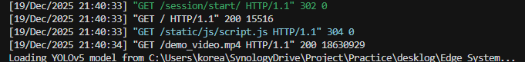
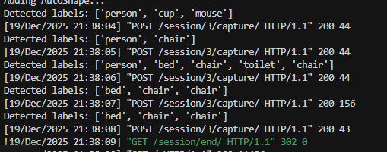
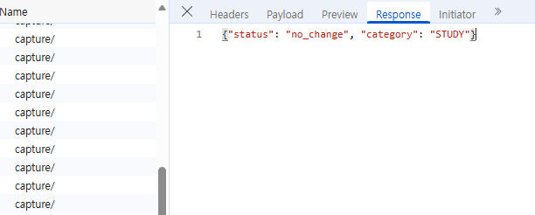
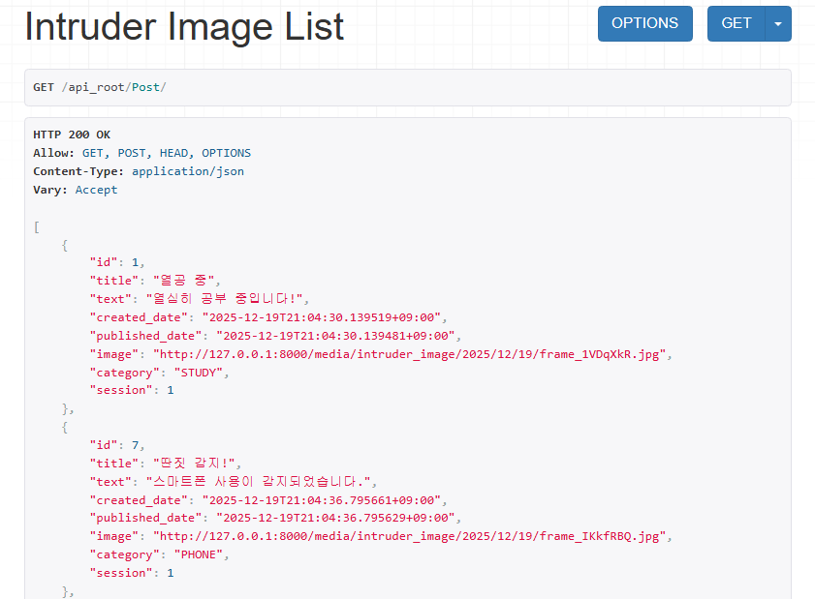
기능 - 1. Edge System(Python 기반, 공통)
1-1. YoloV5 pretrained model 사용 (대체가능)
- YOLOv5의 사전 훈련된 모델(yolov5s.pt)을 사용하여 실시간 객체 탐지를 수행합니다.
- Edge_System 디렉토리의 YOLOv5 모델을 Django 서버에서 로드하여 사용합니다.
- Singleton 패턴으로 구현되어 메모리 효율적으로 모델을 한 번만 로드합니다.
1-2. Ms coco 훈련데이터 기준 검출 객체 (Classes) : 80가지 객체 검출 기능 (대체가능)
- YOLOv5는 MS COCO 데이터셋으로 훈련되어 80가지 객체를 탐지할 수 있습니다.
- 본 프로젝트에서는 'cell phone'과 'person' 객체를 주로 활용합니다.
- 탐지된 객체의 라벨을 기반으로 사용자의 상태를 분류합니다.
1-3. 한 종류의 객체를 동일한 객체로 가능한 Change Detection (대체가능)
- 동일한 상태가 연속으로 감지되면 중복 기록을 방지합니다.
- 이전 Post의 category와 현재 탐지된 category를 비교하여 변화가 있을 때만 새로운 Post를 생성합니다.
- 변화가 없으면 임시로 생성한 Post를 삭제하여 데이터베이스 낭비를 방지합니다.
1-4. 게시를 위한 HTTP Restfull API 사용(공통)
- Django REST Framework를 사용하여 RESTful API를 제공합니다.
- Post 객체를 생성, 조회, 수정, 삭제할 수 있는 API 엔드포인트를 제공합니다.
- JWT 토큰 기반 인증을 사용하여 사용자별 데이터를 보호합니다.

Slide 10
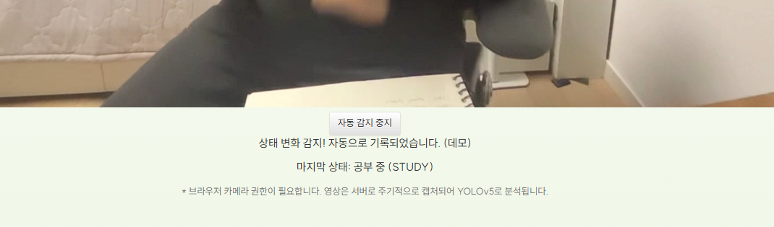
기능 - 1. Edge System(Python 기반, 공통)
1-5. 기타 추가기능
- 웹캠이 없는 환경에서도 테스트할 수 있도록 데모 비디오를 지원합니다.
- 웹캠 접근 실패 시 자동으로 `test/demo_video.mp4`를 재생합니다.
- 브라우저에서 비디오를 재생하여 프레임을 캡처할 수 있습니다.

Slide 11
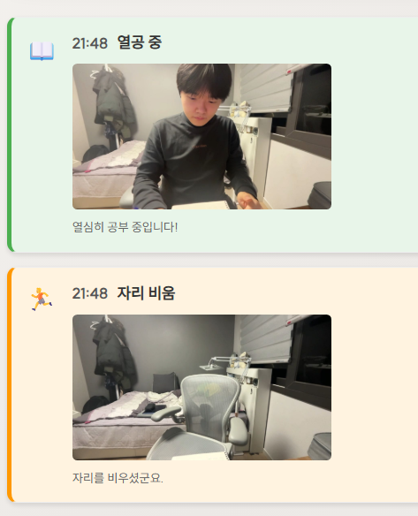
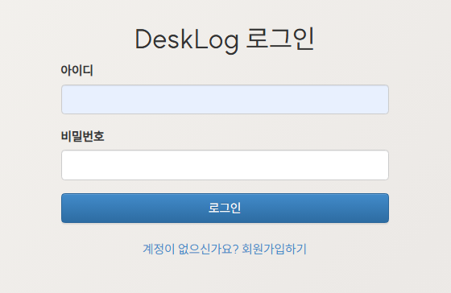
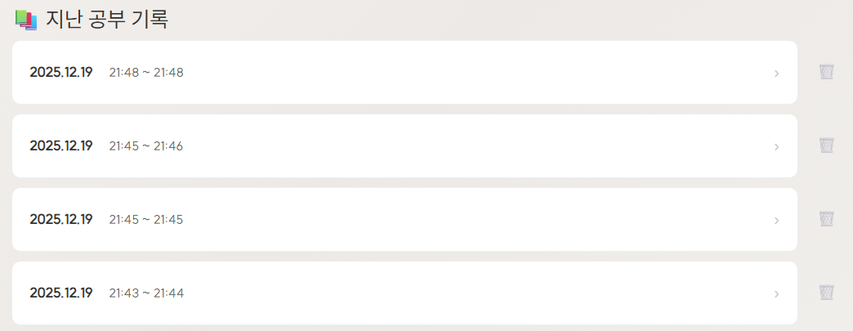
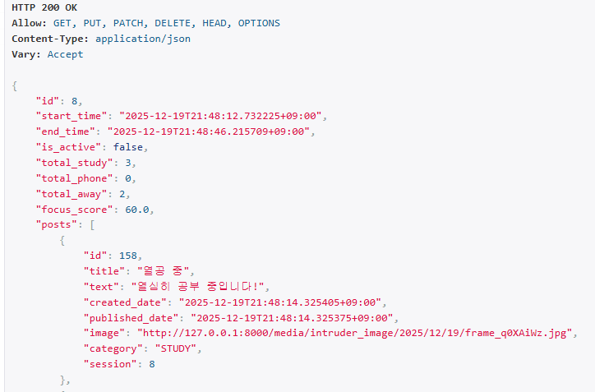
기능 - 2. Service System(Python, Django 기반)
2-1. 사용자 보안 기능(보안키를 이용한 로그인, 공통)
- Django의 기본 인증 시스템과 JWT(JSON Web Token)를 결합하여 사용자 인증을 구현했습니다.
- `rest_framework_simplejwt`를 사용하여 토큰 기반 인증을 제공합니다.
- 회원가입, 로그인, 로그아웃 기능을 제공합니다.
2-2. Image Blog 및 관리 기능(공통, 일부 확장 기능 가능)
- 세션(StudySession)과 포스트(Post) 모델을 통해 공부 기록을 관리합니다.
- 각 세션은 시작 시간, 종료 시간, 활성 상태를 가지며, 여러 Post를 포함할 수 있습니다.
- Post는 이미지, 제목, 텍스트, 카테고리(STUDY/PHONE/AWAY)를 포함합니다.
2-3. 게시를 위한 HTTP Restfull API 제공(공통)
- Django REST Framework의 ViewSet을 사용하여 Post CRUD API를 제공합니다.
- `/api_root/Post/` 엔드포인트로 GET(목록), POST(생성), PUT(수정), DELETE(삭제) 요청을 처리합니다.
- 사용자별로 필터링되어 자신의 Post만 조회할 수 있습니다.
2-4. Image 목록, 획득을 위한 HTTP Restfull API 제공(신규 추가 필요)
- 세션 목록과 세션 상세 정보를 제공하는 API를 구현했습니다.
- `/api_root/Session/` 엔드포인트로 세션 목록을 조회할 수 있습니다.
- 각 세션에는 통계 정보(집중 점수, 집중/딴짓/자리비움 횟수)와 포함된 Post 목록이 포함됩니다.

Slide 12
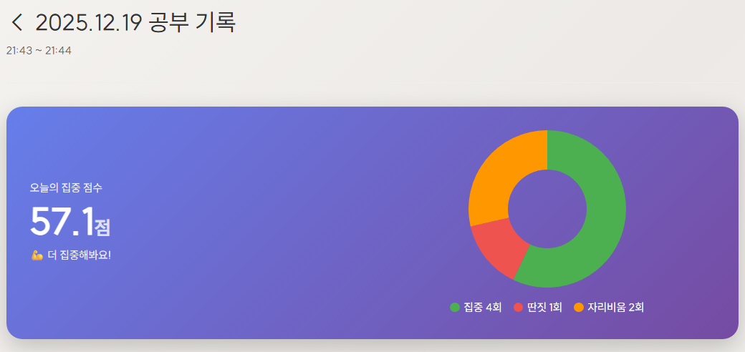
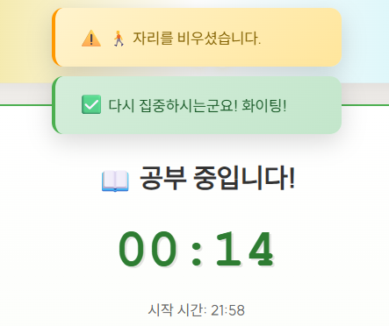
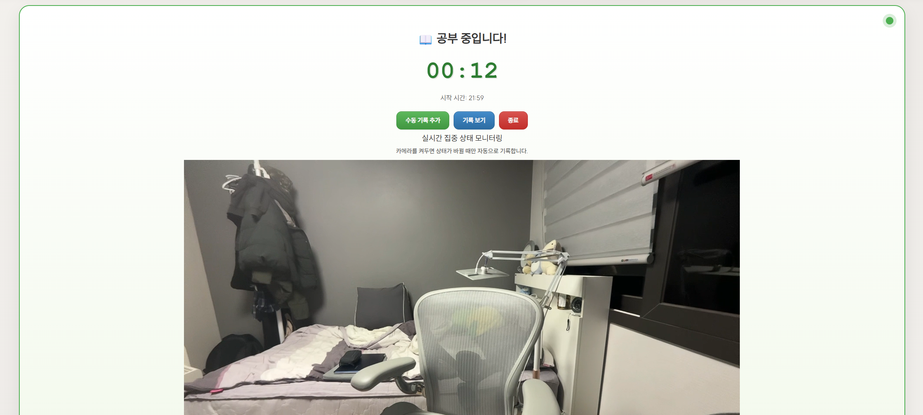
기능 - 2. Service System(Python, Django 기반)
2-5. 기타 추가기능 - 세션 통계 계산 기능
- 각 세션의 집중 점수와 카테고리별 횟수를 자동으로 계산합니다.
- 집중 점수는 STUDY 비율을 백분율로 표시합니다 (0-100점).
- 세션 종료 시 또는 실시간으로 통계를 계산하여 저장합니다.
2-6. 기타 추가기능 - 실시간 알림 및 음성 피드백
- 상태 변화 시 화면 상단에 Toast 메시지를 표시합니다.
- Web Speech API를 사용하여 음성으로 알림을 제공합니다.
- PHONE, AWAY 상태에서는 경고 메시지, STUDY로 복귀 시 격려 메시지를 표시합니다.
2-7. 기타 추가기능 - 웹캠 자동 감지 및 데모 비디오 폴백
- 페이지 로드 시 자동으로 웹캠 접근을 시도합니다.
- 웹캠 접근 실패 시 자동으로 데모 비디오를 재생합니다.
- 사용자가 별도로 버튼을 클릭하지 않아도 모니터링이 시작됩니다.

Slide 13
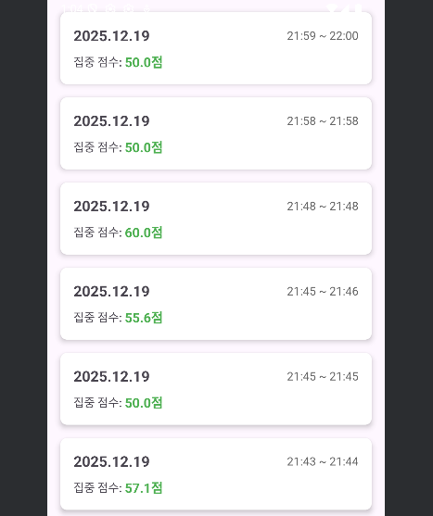
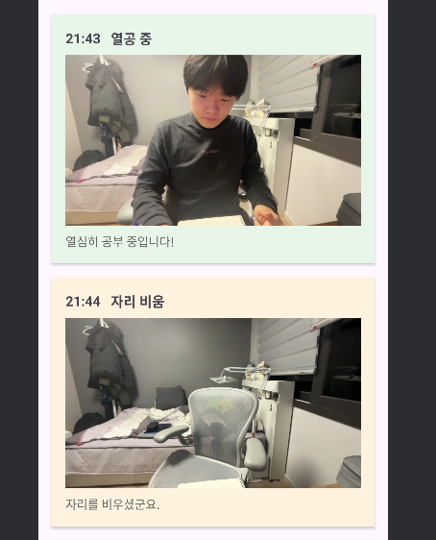
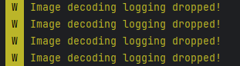
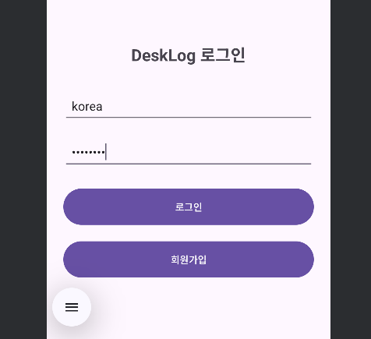
기능 - 3. Client System(Android, Java기반, 개별 제안)
3.1. Image list view 기능(공통 기능, 개별 제안)
- RecyclerView를 사용하여 세션 목록과 포스트 목록을 표시합니다.
- 세션 목록에는 날짜, 시간 범위, 집중 점수가 표시됩니다.
- 포스트 목록에는 시간, 제목, 텍스트, 이미지가 카테고리별 색상으로 구분되어 표시됩니다.
3.2. Image 목록, 획득을 위한 HTTP Restfull API 사용(신규 추가 필요)
- `ApiClient` 클래스를 통해 Django 서버의 RESTful API를 호출합니다.
- 세션 목록 조회, 세션 상세 정보 조회, 포스트 목록 조회 기능을 제공합니다.
- JWT 토큰을 SharedPreferences에 저장하여 인증 상태를 유지합니다.
3.3. 공통기능 및 추가기능을 활용한 사용자 시나리오 및 UI 제공 (신규 추가 필요)
- 로그인/회원가입 → 세션 목록 → 세션 상세 → 포스트 상세의 사용자 흐름을 제공합니다.
- 웹 브라우저와 동일한 UI/UX를 제공하여 일관된 사용자 경험을 제공합니다.
- 통계 시각화, 실시간 알림 등 추가 기능을 포함합니다.
3-4. 기타 추가 기능 - 실시간 알림 (공부 시작 시)
- 30초마다 활성 세션을 확인하여 공부 시작 시 푸시 알림을 표시합니다.
- Notification Channel을 사용하여 Android 8.0 이상에서 알림을 표시합니다.
- 사용자가 다른 앱을 사용 중이어도 알림을 받을 수 있습니다.
3-4. 기타 추가 기능2 - 토큰 자동 관리 및 만료 처리
- JWT 토큰을 SharedPreferences에 저장하여 로그인 상태를 유지합니다.
- API 호출 시 401/403 응답을 받으면 자동으로 토큰을 삭제하고 로그인 화면으로 이동합니다.
- 사용자에게 "로그인이 만료되었습니다" 메시지를 표시합니다.

Slide 14
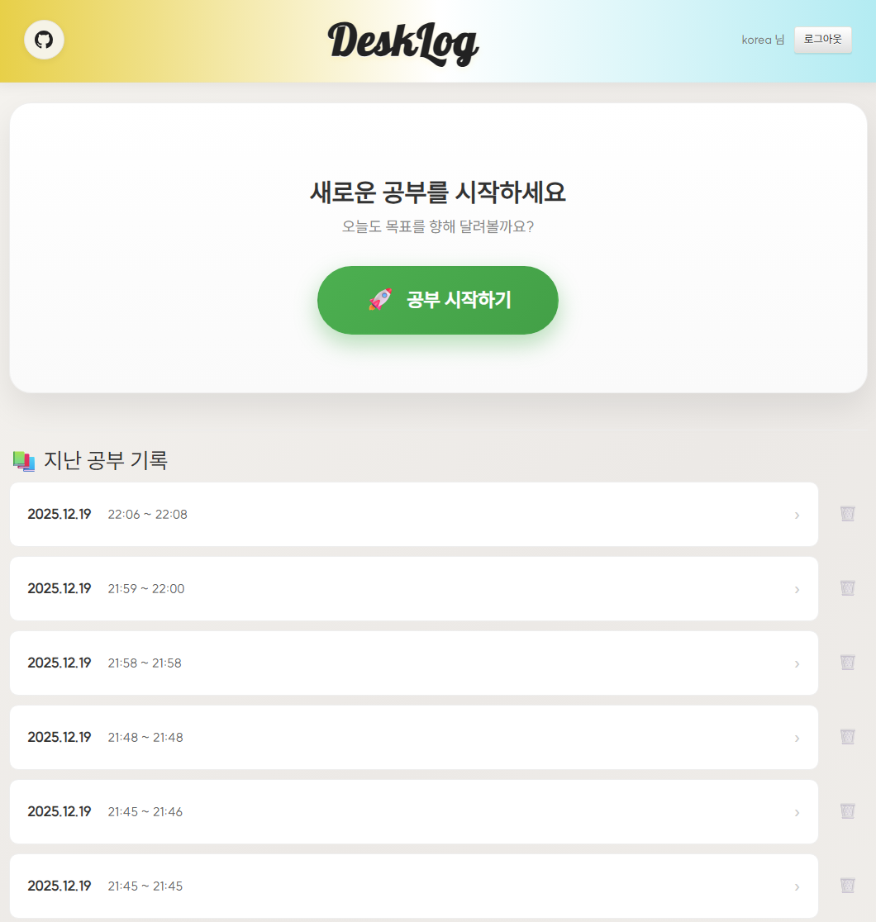
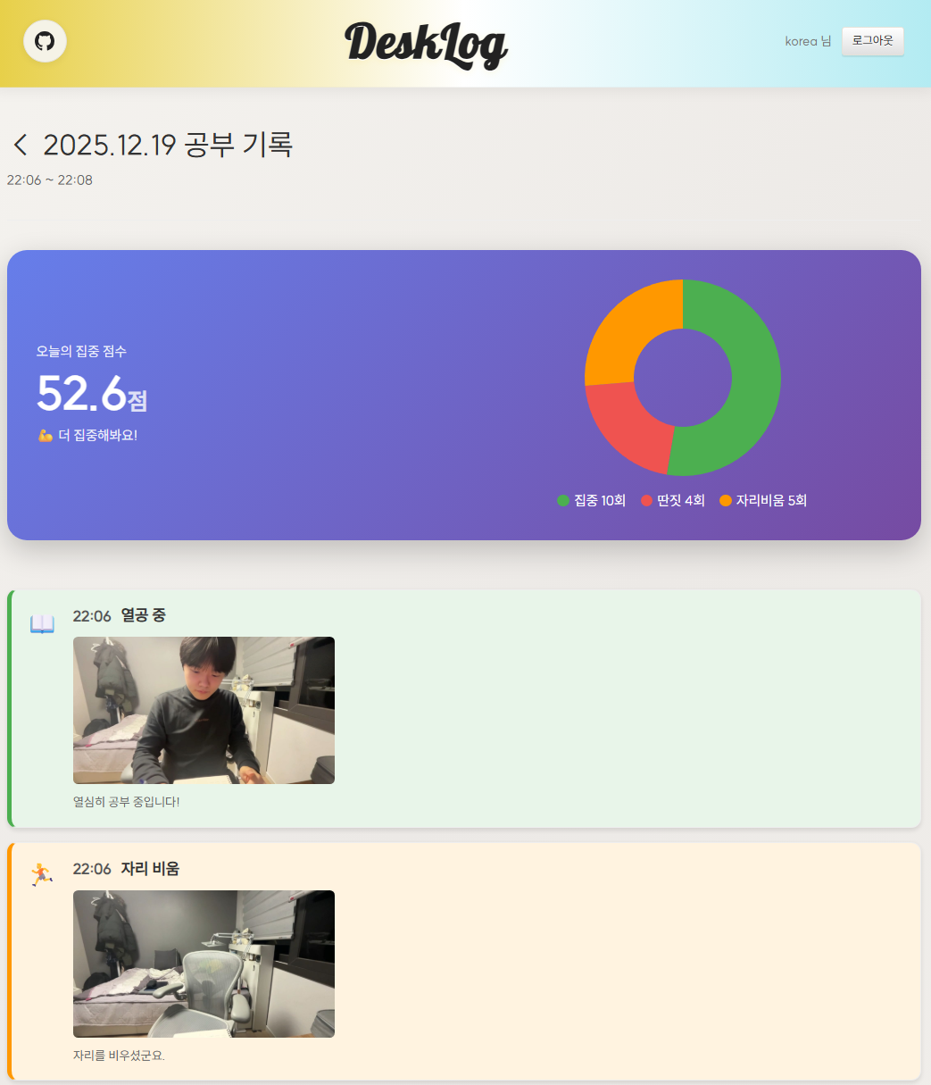
기능(부족한 설명 추가, 신규 또는 추가 기능 중심, 페이지 추가 가능)
메인 브라우저 화면
브라우저 중심으로 돌아가며(앱은 기록 확인/알람용), UI/UX 디자인을 중시하였다.
Image Processing Lab

Slide 15
사용자 시나리오(Ui 구성)
사용자 사용 시나리오
로그인 화면 → 세션 목록 → 공부 시작 → 실시간 모니터링 → 세션 상세 → 세션 종료
↓ ↓
회원가입 세션 상세
Image Processing Lab

Slide 16
개발과정의 이슈(선택)
데이터베이스 마이그레이션 오류
문제: 모델 변경 후 마이그레이션 미실행 → OperationalError
해결: DB 파일 삭제 후 마이그레이션 재생성
측정 정확도 문제
문제: 상태 변화가 실제와 맞지 않음, 요청 겹침
해결: 요청 겹침 방지 플래그, 처리 시간 측정 로깅
웹캠 자동 감지 및 폴백
문제: 웹캠 없는 환경에서 테스트 불가
해결: 자동 웹캠 접근 시도, 실패 시 데모 비디오 자동 재생
Image Processing Lab

Slide 17
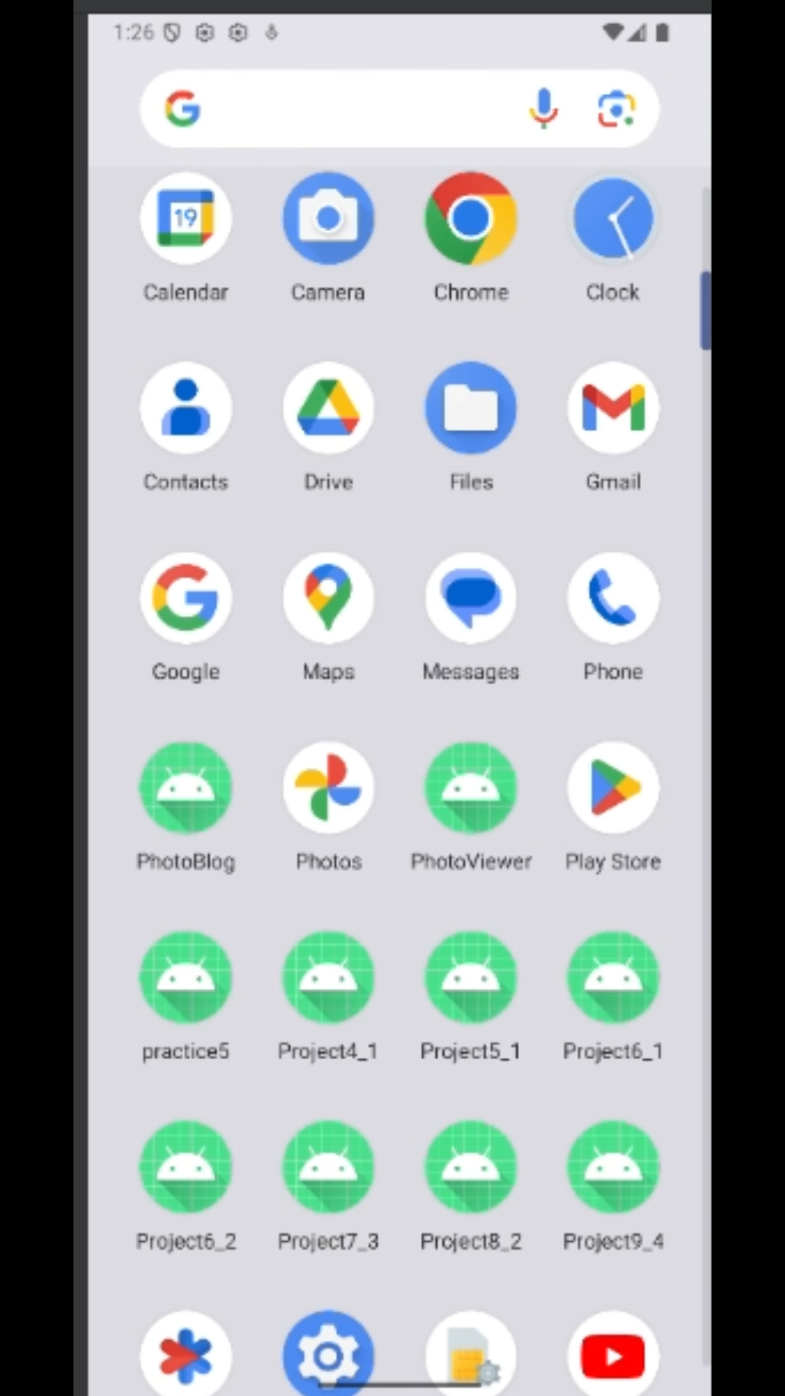
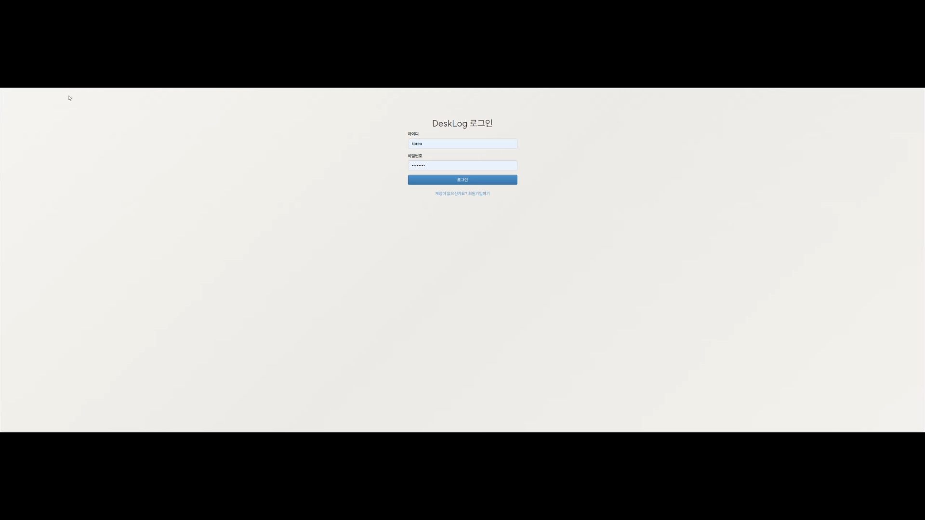
데모(구동 동영상, mp4 동영상 파일을 추가 함)
데모 동영상
각각 브라우저, 안드로이드 앱.
Image Processing Lab

Slide 18
기대효과 및 결론
집중도 향상
내 모습을 항시 감시함으로써, 나의 공부 태도를 즉각적으로 교정하여 집중도를 향상시킬 수 있다.
학습 행동의 정량화
공부 종료 이후에도 막연한 느낌이 아닌, 실제 데이터(사진, 시간)를 통해 자신의 학습 습관을 객관적으로 파악하고 개선할 수 있다.
긍정적 기술 활용
보안/감시 용도인 CCTV 기술을 자기 주도 학습이라는 긍정적 영역으로 확장한 창의적 사례가 될 수 있다.
Image Processing Lab

Slide 19
결과물의 목록
서비스 URL : khuminsoo.pythonanywhere.com
또는 https://desklog.pulqum.com
소스코드 git 주소 : https://github.com/pulqum/desklog
폴더 형식
Root
Edge_System
YOLO
Service_System
Django
Client_System
Android, Native App
FinalTerm 보고서.pptx
url.txt (서비스 URL, 소스코드 git 주소)
Image Processing Lab

